Slide 1
Життя та творчість Людвіга Ван Бетховена

Slide 2
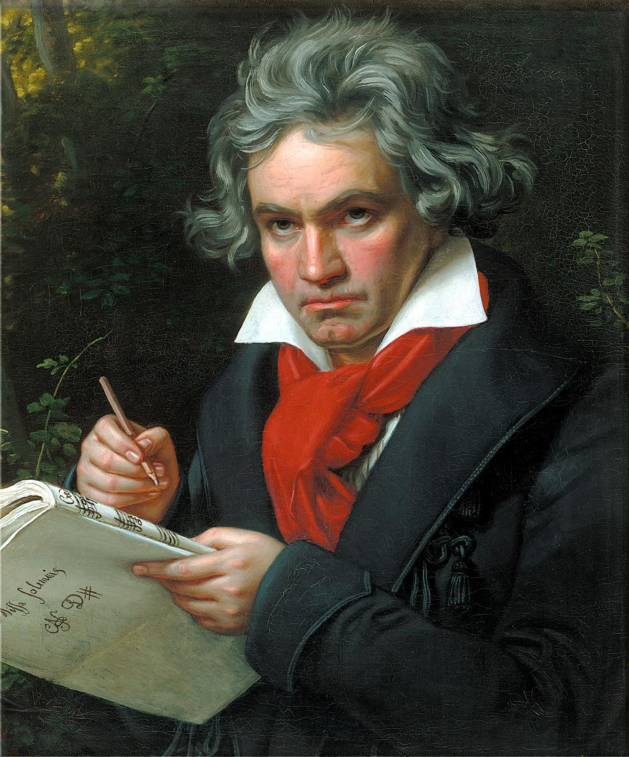
Геніальний композитор, творчість якого носить епохальний характер. Будучи разом з Гайдном та Моцартом одним з основоположників віденського класицизму, мистецтво Бетховена є поворотною точкою від епохи класицизму 18 ст. до епохи романтизму 19 ст., а його вплив на творчість декількох наступних поколінь європейських композиторів неможливо переоцінити.

Slide 3
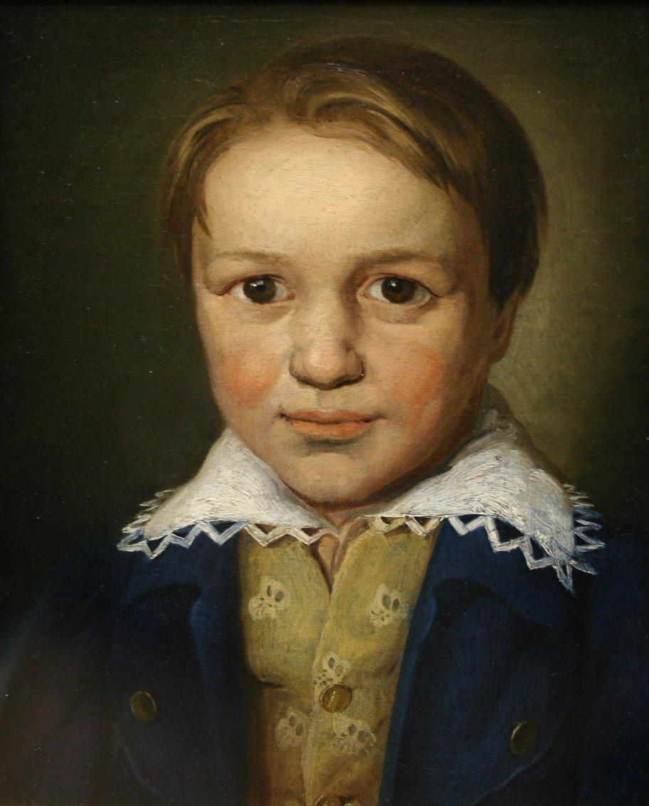
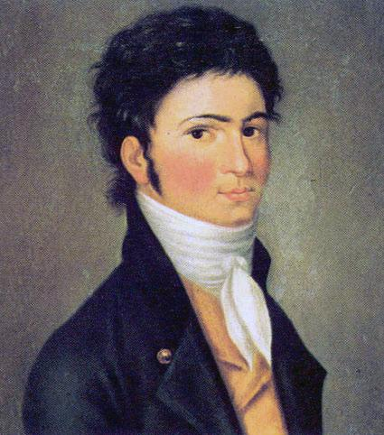
Людвіг ван Бетховен (з нім. Ludwig van Beethoven) народився в Бонні (Німеччина), та був хрещений 17 грудня 1770 року. Засновником музичної династії був дід композитора Лодевік ван Бетховен (Lodewijk van Beethoven, 1712-1773), фламандський музикант, який до кінця життя займав посаду капельмейстера - керівника придворної капели.
Його музичний талант проявився рано, тому батько намагався зробити з нього вундеркінда і другого маленького Моцарта. Так, наприклад, на афіші першого публічного виступу в березні 1778 року Людвіг був оголошений шестирічною дитиною, в той час, як йому вже йшов восьмий рік.

Slide 4
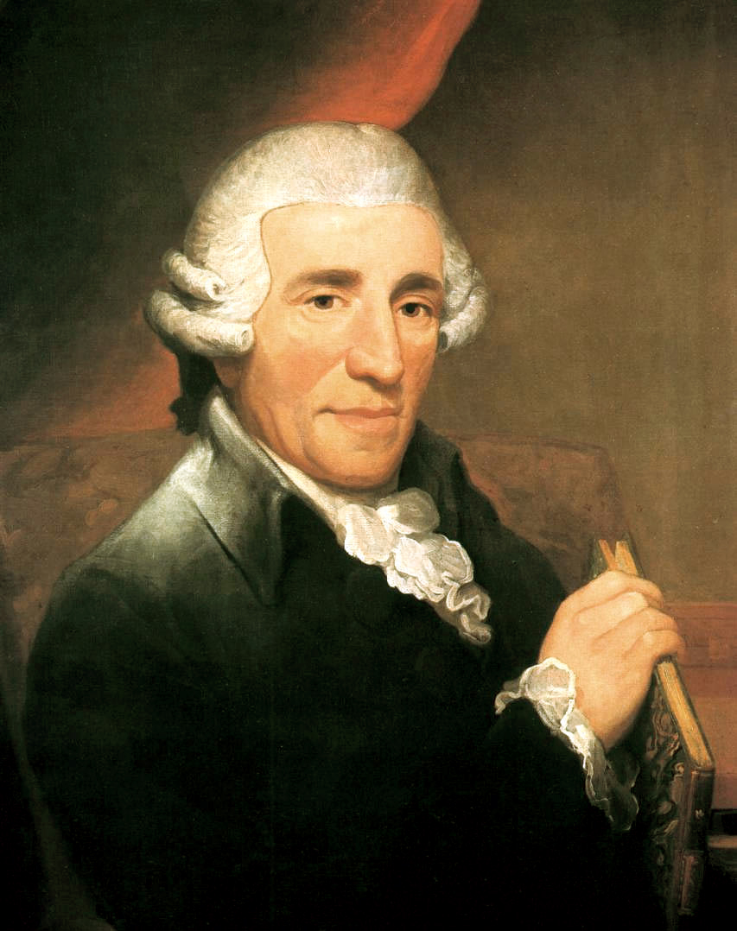
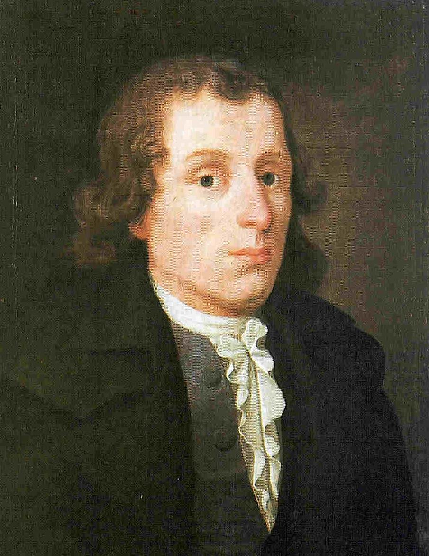
Першим серйозним вчителем Бетховена став композитор Крістіан Готліб Нефі. Саме він розпізнав в хлопчику справжній талант. Під керівництвом Нефі Бетховен в 20 років видасть свій перший музичний твір.
У зв'язку з важким матеріальним становищем сім'ї Людвіг вимушений кинути школу і, після смерті матері в 1787 році він бере на себе тягар голови сім'ї. Під його опікою залишаються молодші брати. Бетховен знаходить собі роботу в оркестрі як альтист і через 2 роки починає відвідувати лекції в університеті, де його помічає прославлений композитор Гайдн.
Гайдн
Крістіан Нефі

Slide 5

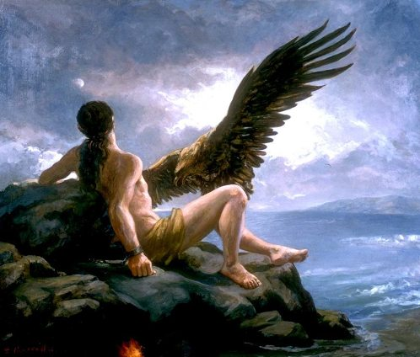
Через декілька років життя у Відні, твори Людвіга Ван Бетховена починають видаватися широкими тиражами і користуватися великою популярністю. У цей період композитор пише три концерти і двадцять сонат для фортепіано, вісім скрипкових сонат, безліч інших творів. Серед них такі знамениті твори як Перша і Друга симфонії, а також балет «Творіння Прометея».
У 26 років у Бетховена починаються проблеми із слухом. Причина – запалення внутрішнього вуха, яке тим більше небажано для композитора, що викликає постійний дзвін у вухах. Він усамітнюється в невеликому містечку Хайлігенштадте де і пише Третю симфонію.
Симфонія №1
Творіння Прометея
Симфонія №3
Ілюстрація до музичного твору “Творіння Прометея”

Slide 6
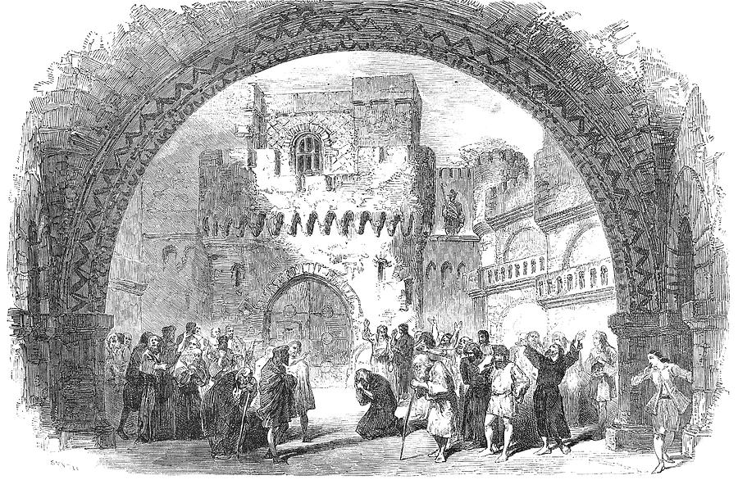
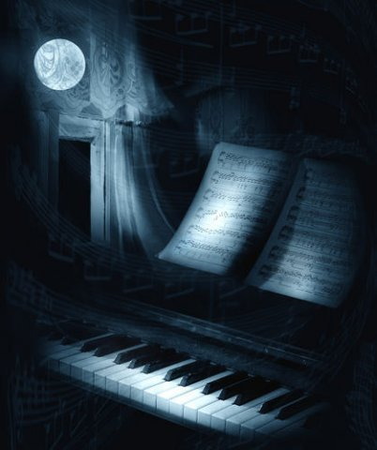
У період з 1802 по 1812 роки Бетховен створює оперу «Фіделіо» і деякі інші твори, багато які з них стають його візитними картками: Місячна соната, Дев'ята симфонія і Урочиста меса.
- “Фіделіо”
- Місячна соната
- Дев’ята симфонія
Опера “Фіделіо”

Slide 7
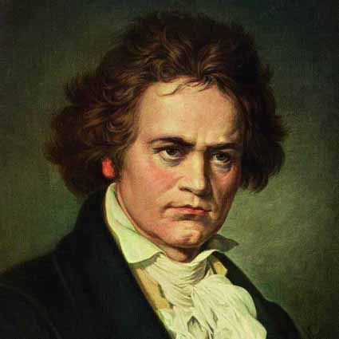
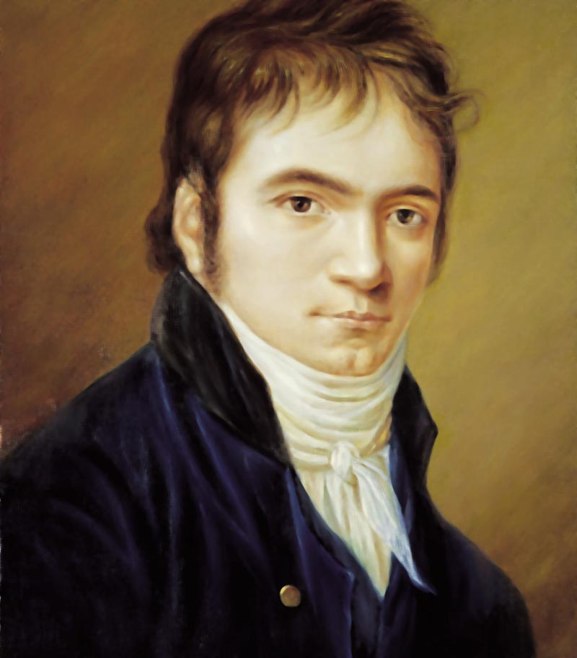
Не дивлячись на глухоту, Бетховен живо цікавився політичним життям країни і не соромився висловлювати свою, деколи дуже сміливу точку зору, на ті або інші дії уряду, аніскільки не побоюючись переслідувань і репресій, які почалися після поразки Наполеона і встановлення жорсткого поліцейського режиму в Австрії.

Slide 8
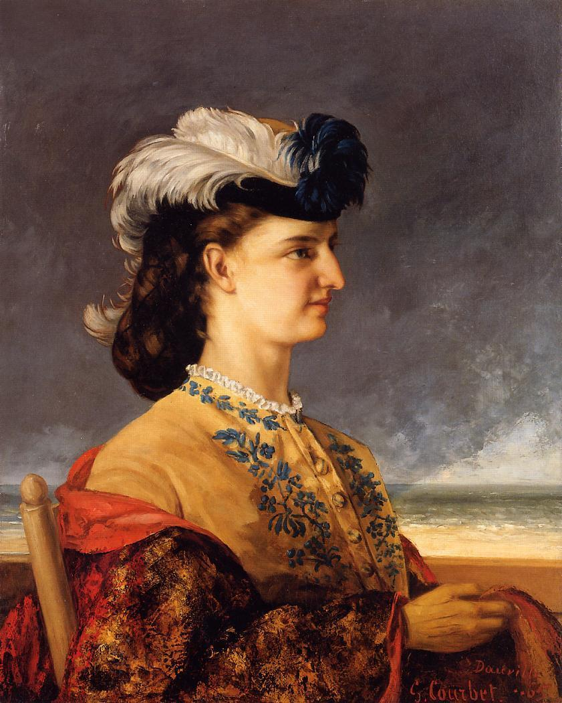
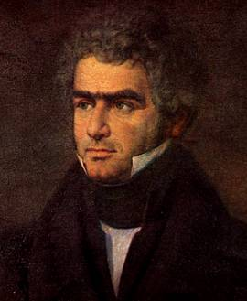
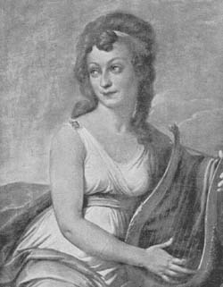
Він читає партитури опер різних авторів, серед яких особливу увагу приділяє роботам німецького композитора Вебера, з яким зустрічається під час його приїзду до Відня.
Здоров'я Бетховена погіршується, і, врешті-решт, важке захворювання печінки 26 березня 1827 року приводить до смерті великого композитора. На його похорони зібралося більше 20 тисяч чоловік.
У Людвіга Ван Бетховена залишилася велика кількість учнів, найвідоміші з яких: Тереза Брунсвік, Стефан Брейнінг, Фердинанд Ріс, Карл Чорни і Доротея Ертман.
Тереза Брунсвік
Фердинанд Ріс
Доротея Ертман

